Slide 1




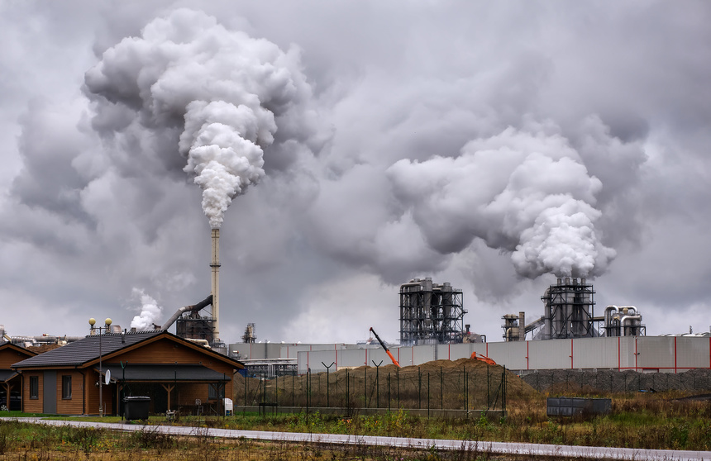


Chapitre 8
La pollution de l’air
PROF

Slide 2

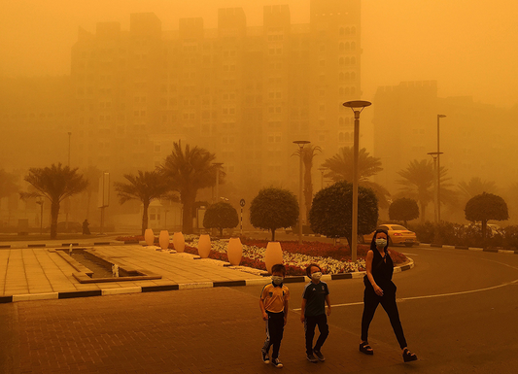
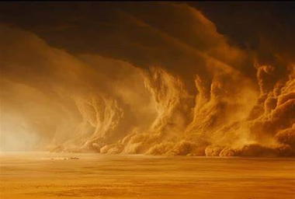
I - La pollution de l’air :
La pollution de l’air signifie la présence de substances solides, liquides ou gazeuses dans l'air en quantités pouvant causer des dangers à l'homme ou aux organismes vivants ou à l'environnement .
II - Quelques polluants de l’air :
Les sources de pollution de l'air sont divisées en deux catégories:
1- Ressources naturelles :
Tempêtes de sable
vents violents chargés de poussière.

Slide 3
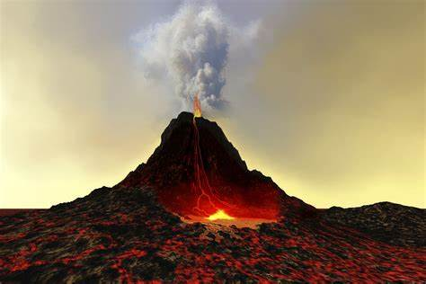
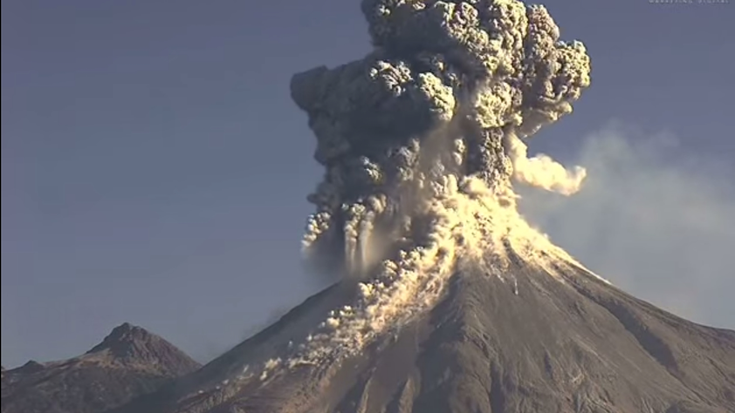
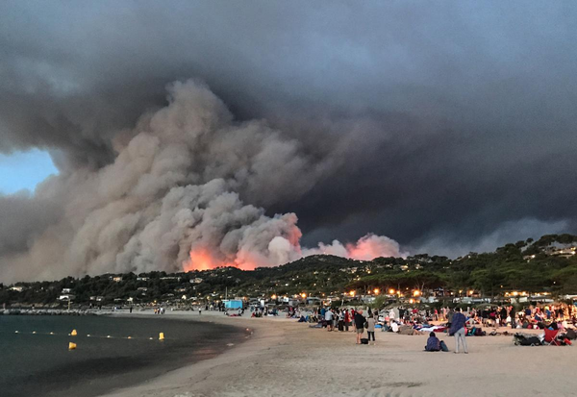
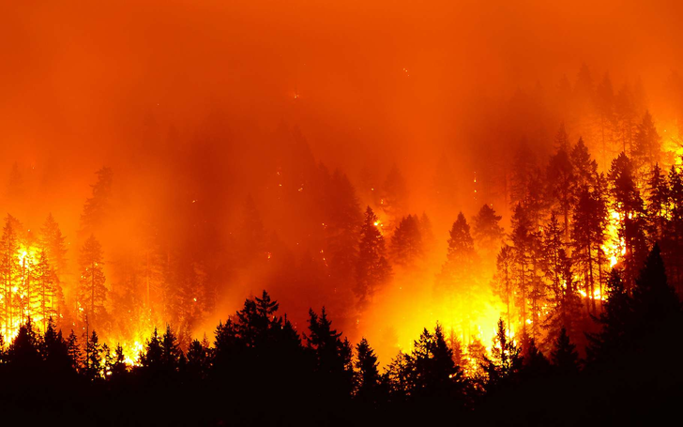
Volcans :
des cendres épaisses sont émises
dans l’air contenant des particules solides et différents gaz.
Incendie :
survient à la suite d'un éclair ou d'une
température élevée et produit principalement du dioxyde de carbone.

Slide 4
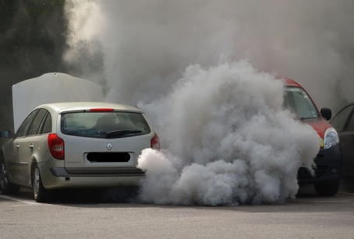
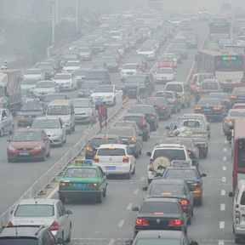
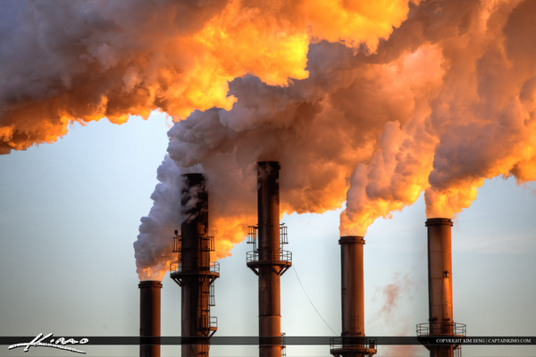
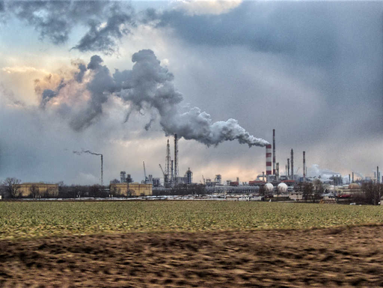
2- Ressources industrielles:
Moyens de transport
(voitures, camions, avions ...):
Utilisent des produits pétroliers et produisent du dioxyde de carbone, du monoxyde de carbone et d’autres objets.
Usines:
les usines de ciment, les raffineries de pétrole et les usines d'engrais, produisent les oxydes de soufre SO2 et SO3 ,La fumée, et d'autres gaz

Slide 5





III - Risques de pollution de l'air
La pollution de l'air entraîne plusieurs phénomènes naturels graves tels que:
L'effet de serre :
réchauffement de la planète dû à une augmentation du dioxyde de carbone dans l'air
Pluies acides:
Cela est dû à l'acidité élevé de la vapeur d'eau dans l'air en raison de son interaction avec le dioxyde de soufre.
Diminution de l'épaisseur de la couche d'ozone:
qui protège la Terre
des rayons ultraviolets.
La pollution de l'air affecte également la santé humaine, causant plusieurs maladies graves telles que: toux, difficultés respiratoires, asthme, allergies, cancer, maladie cardiaque

Slide 6


IV- Réduire la pollution de l'air :
Pour limiter la pollution de l’air, nous pouvons par exemple :
Utiliser des moyens de transports non polluants (la bicyclette par exemple).
Utiliser des moyens de transports en commun (bus, trains, tramway, ...) à la place
de la voiture personnelle.
Encourager l’utilisation des énergies renouvelables (solaire, éolienne, ...).
Augmenter la superficie des espaces verts (jardins, forêts, ...).
Maintenir les moteurs des moyens de transport et les contrôler continuellement.
Placer les filtres dans les cheminées des usines.

